Slide 1




대학병원 의료진을 위한 통합 환자 관리 플랫폼
MedicalChat EMR
진료, 진단, 환자 관리를 손쉽게
2조 – 박홍석, 임준혁, 정현지, 현지수
Copyright @ 2024 CHAT EMR. All rights reserved.

Slide 2
팀원 소개
팀장 박홍석
임준혁
의료 API > Pacs, Dicom 연동
수 간호사 UI 및 백 로직 구축
Chat GPT 연동
역할 분배
정민석
로그인, 회원가입 페이지 UI 구현
정현지
현지수
메인 UI 구현
로그인, 회원가입 백 로직 구축
Spring Security 프레임워크와
JWT를 통한 인증 및 권한 부여
의사, 간호사 백 로직 구축
REST API 이용한 open API 연동
전체 디자인 및 UI 구현
관리자 (병원장) 백 로직 구축
Mail API 구현
WebSocket 이용한 채팅 및 활동 상태 구현

Slide 3
CONTENTS
1
프로젝트 개요
진행 순서
2
시스템 아키텍처
3
관리자 페이지, 채팅 기능, mail API
현지수
4
로그인, 의사, 간호사 페이지, JWT, Open API 연동
정현지
5
의료 API 연동 > DICOM, PACS
임준혁
6
수 간호사 페이지 및 Chat GPT 연동
박홍석
7
보완할 점 및 느낀 점

Slide 4





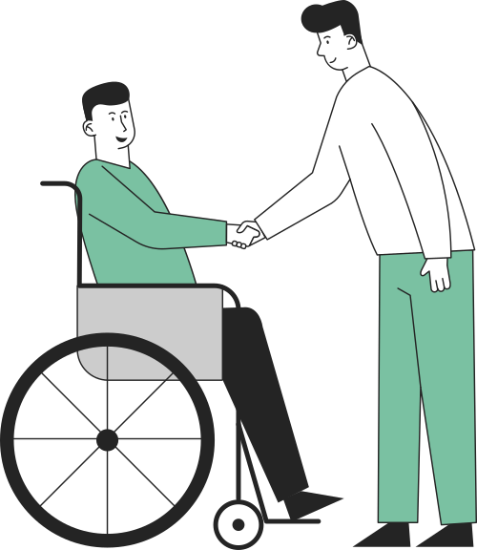


01
배리어프리 개념
배리어프리의 개념에 대한 자세한 설명을 작성해주세요.
Barrier Free Design Report
Barrier
free
Barrier Free
장벽
자유의
배리어프리
배리어프리란?
장애인, 고령자 등 사회적 약자들이 편하게 살아갈 수 있는 사회를 위해,
물리적 제도적 장벽을 허물고자 하는 사회운동 및 시책
건축설계 상의 물리적 장애물을 제거하려는 초기 시도가 확산되어
일상의 다양한 분야에서 사용
00

Slide 5

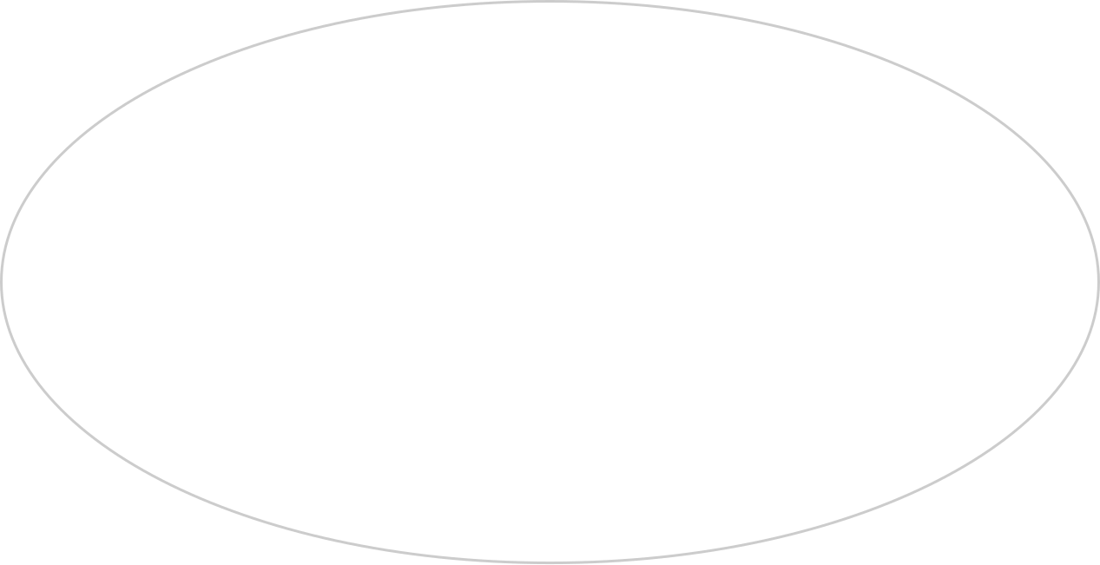





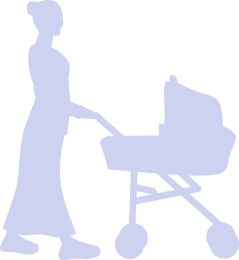

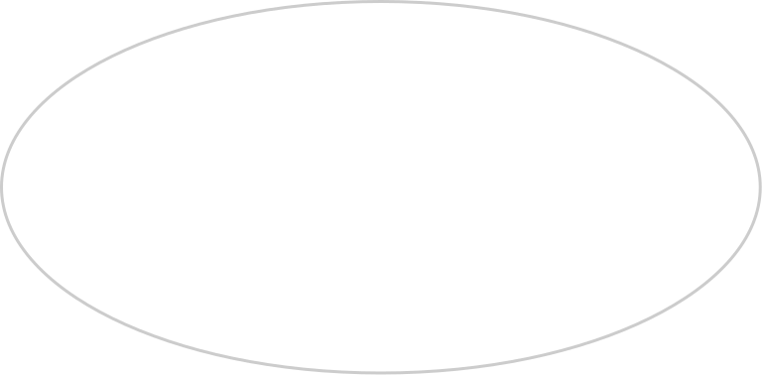
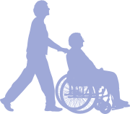


02
배리어프리와 혼동하기 쉬운, 유니버셜 디자인
유니버셜 디자인에 대한 자세한 설명을 작성해주세요.
Barrier Free Design Report
Universal Design
유니버셜 디자인
사회적 약자 등의 특정 대상이 아니라, 모두가 사용할 수 있는 보편적 디자인 제시
Barrier Free Design
배리어 프리 디자인
일상생활에서 마주하는 장애물을 제거해, 특정 사용자층의 문제해결을 위한 디자인 제시
00

Slide 6



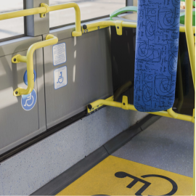
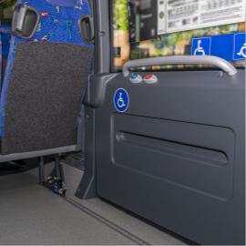
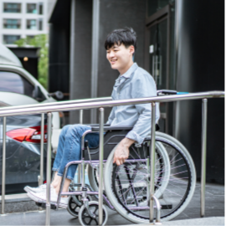
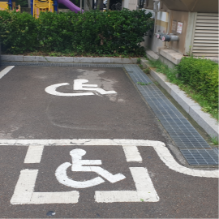
03
일상 속 배리어프리 디자인 사례
일상 속 배리어프리 사례에 대한 자세한 설명을 작성해주세요.
Barrier Free Design Report
대중교통 public transportation
건물 출입구 the entrance to a building
차체가 낮고 계단이 없는 '저상버스'가 대표적인 예
건물 출입구 옆 주차장에 장애인 전용 주차 칸 별도 마련
버스 내부에 휠체어 이용자, 유모차 좌석 칸 별도 마련
건물의 출입구에 쉽게 접근할 수 있도록 경사로 마련
탑승 시 안전을 위한 버스 손잡이나 난간 설치
오르막길 또한 어려움 없이 올라올 수 있도록 낮은 각도의 경사로 설치
00

Slide 7




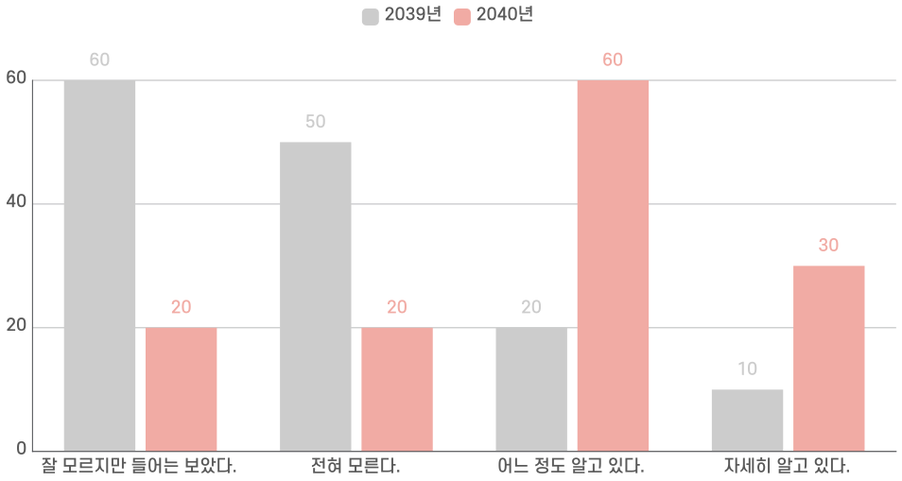
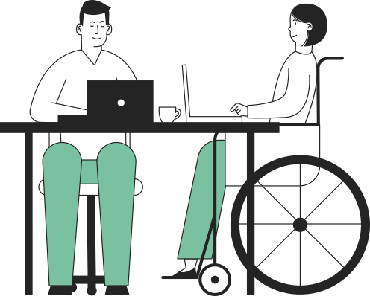
04
'배리어프리'에 관한 인식은 점점 높아지고 있는 추세
배리어프리에 관한 높아지는 인식의 추세에 대한 자세한 설명을 작성해주세요.
Barrier Free Design Report
<미리시 시민들의 '배리어프리' 인식 조사 결과>
'어느 정도 알고 있다.'
+40% 상승
<2039, 미리배리어프리협회 공간 만족도 조사 발췌>
00

Slide 8









05
기업의 배리어프리 디자인 및 서비스 개발 현황
인식의 흐름에 발 맞추어 움직이고 있는 기업들
Barrier Free Design Report
전국적으로 보급할
배리어프리 키오스크 제작
배리어프리 전용 공간
검색 어플리케이션 개발
화면 해설 등이 제공되는
배리어프리 영화 필수 상영
조작 필요 없이,
음성으로 직접 음식 주문
올해 정부의 배리어프리
키오스크 시범 사업을 거쳐,
내년 연말까지 전국에
배리어프리 키오스크 보급 예정
스타트업 'BF'에서 배리어프리
전용 공간 검색 어플리케이션
개발, 최근 미리벤처스로부터
30억원 투자 유치
최근 법원 판결에 따라,
주요 영화사 5곳에
배리어프리 영화가
필수로 상영될 예정
최근 공개된 음성 인식 몇
변환 기술을 통해 음성만으로
음식 주문부터 결제까지 진행,
2043년 상용화 예정
00

Slide 9

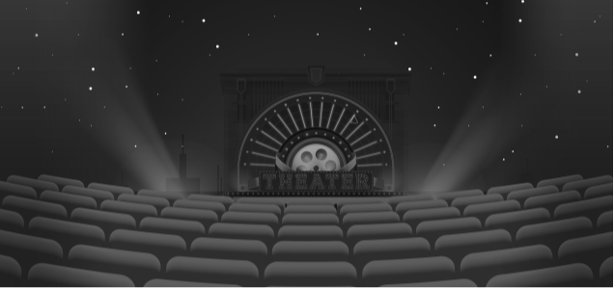
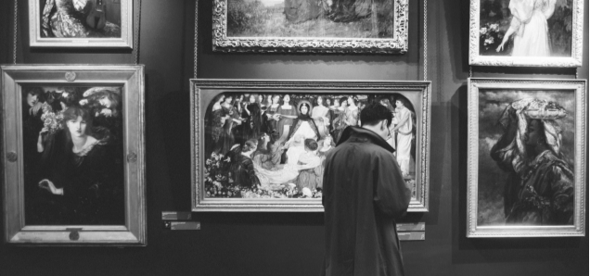
06
관련 문화 및 예술 프로그램 또한 운영 준비 중
'배리어프리'를 직접 체험하고 공감할 수 있는 프로그램 마련
Barrier Free Design Report
Program 01
배리어프리 영화 감상
일 시
2039.10.30 수요일 18시
장 소
미리동 밀해영화관 2층 2관
상 영 작
'어제 심은 사과나무'
체험 소개
화면 속 상황, 표정, 행동 등을 추가로
설명해주는 오디오 해설과 함께 하는 영화 관람
Program 02
배리어프리 전시 관람
2039.11.04 월요일 18시
일 시
미리갤러리 2층 특별 전시관
장 소
'촉각으로 연결된 지구'
상 영 작
손의 촉감으로 느낄 수 있게 입체적으로
제작된 유명 그림 및 사진 작품 전시
체험 소개
00

Slide 10

기술의 혁신보다
'모두 함께 누리는 것'이 중요하다
발표 경청해 주셔서 감사합니다.
미리대학교 사회복지학과
204021528 김미리
Copyright @ 2022 MIRI-SOFT. All rights reserved.

